Slide 1
PROGETTO ACCOGLIENZA 2019-2020 CHI COMINCIA BENE… IMPARA MEGLIO
L’apprendimento passa dalla relazione…

Slide 2
ACCOGLIENZA: perché dedicare tempo ed energie?
Il passaggio da un ordine di scuola al successivo rappresenta per l’alunno e per le famiglie un momento particolarmente delicato.
Tale passaggio è accompagnato da timori, interrogativi, emozioni contrapposte.
Gli alunni troveranno nuove organizzazioni, nuove relazioni, nuovi insegnanti e nuovi compagni con cui confrontarsi e mettersi in gioco: elementi di incertezza che necessitano di attenzione e supporto.
Tutto questo in un ambiente che per sua specificità è strutturato con un assetto completamente differente dall’ambiente più materno e accudente della scuola primaria, ovvero un contesto nel quale le richieste di autonomia e competenze organizzative di studio diventano sempre più contingenti e pressanti.

Slide 3
ACCOGLIENZA: perché dedicare tempo ed energie?
Questo passaggio è certamente un traguardo importante e caricato di molte aspettative, ma al contempo è vissuto con timore e preoccupazioni. Ogni cambio di ordine scolastico, ogni passaggio da una fase evolutiva alla successiva, implica per i protagonisti gioie e timori, ansie ed aspettative. L’insieme di questi vissuti è al contempo risorsa e complicazione.
Risorsa poiché la spinta evolutiva e di crescita di un bambino che entra nella preadolescenza può essere un’alleata fondamentale per i nuovi compiti specifici richiesti, siano essi di ordine relazionale, cognitivo, comportamentale.
Complicazione perché espone i bambini ad una maggiore fragilità. Fragilità emotiva e cognitiva per le inevitabili frustrazioni e aspettative disattese che un bambino incontrerà mettendosi in gioco in un contesto così differente da quello della scuola primaria.

Slide 4
OBIETTIVI DEL PROGETTO ACCOGLIENZA
Promuovere il benessere scolastico (NON significa assenza di frustrazione e voti alti);
Intercettare preventivamente situazioni di rischio e di disagio;
Creare un ambiente progressivamente familiare per ciò che riguarda gli aspetti logistici, didattici, relazionali;
Promuovere il senso di appartenenza alla nuova realtà scolastica attraverso la conoscenza delle sue regole e dei suoi specifici strumenti di lavoro;
Combattere il fenomeno della dispersione scolastica;

Slide 5
ACCOGLIENZA CLASSI PRIME Secondaria di Primo Grado
Nell’ambito di iniziative che prestino attenzione al benessere scolastico degli alunni, ANCHE per facilitarne l’apprendimento, si propone un PROGETTO ACCOGLIENZA diviso in due macro aree:
Residenziale a Cesenatico
Accoglienza a scuola nei giorni: 12-13 settembre e dal 16 al 20 settembre

Slide 6
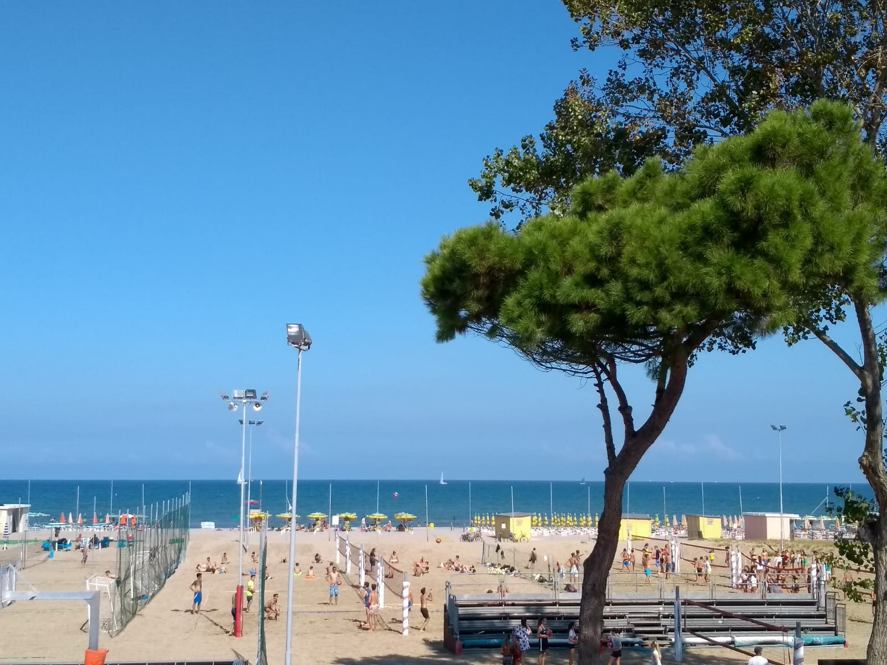

Slide 7
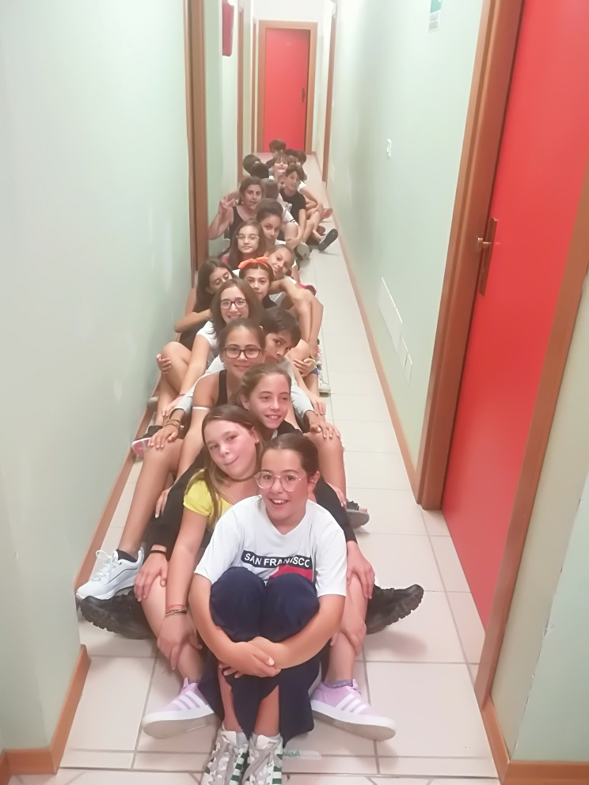
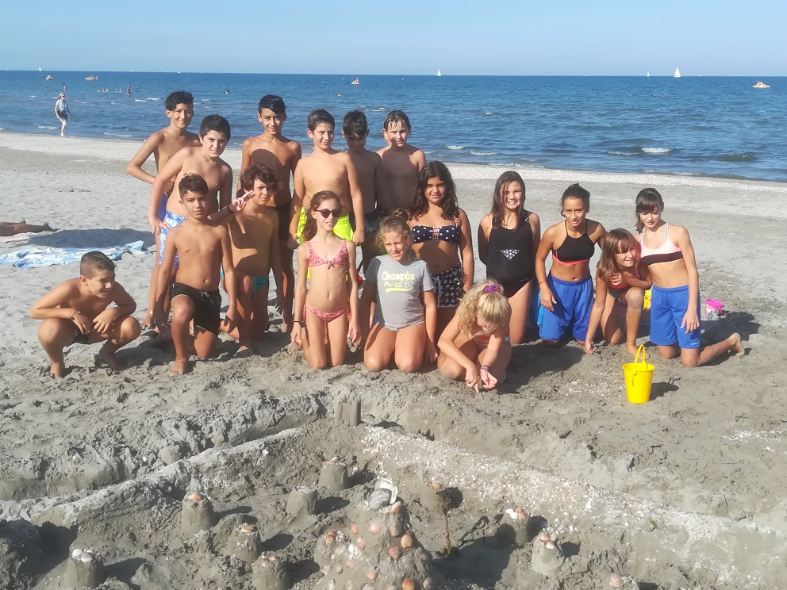

Slide 8
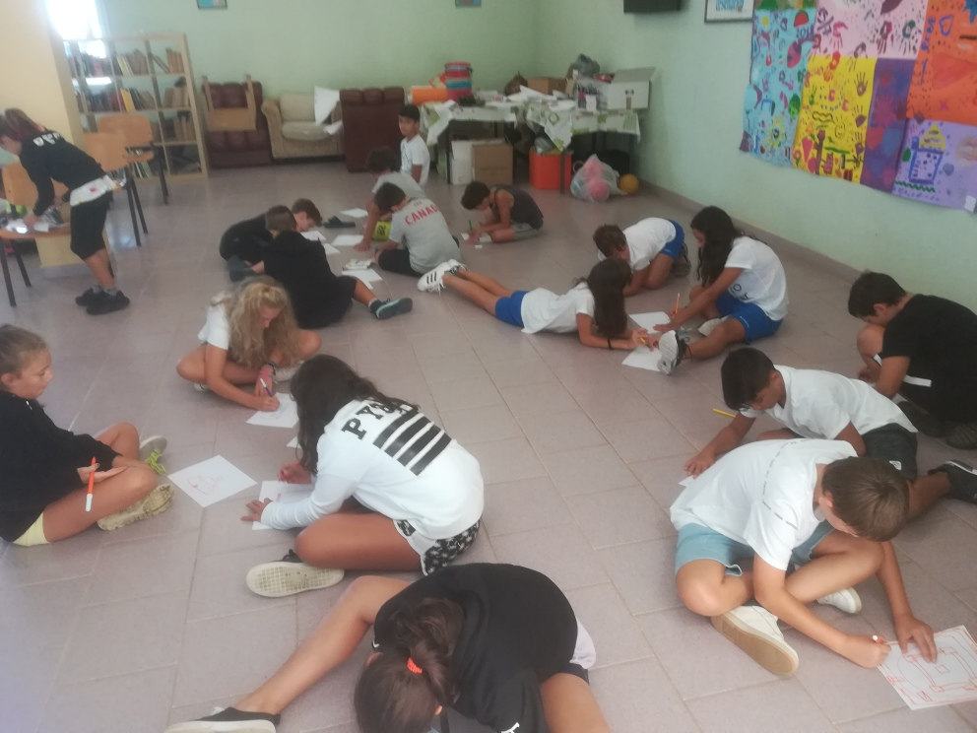

Slide 9
CESENATICO: ORGANIZZAZIONE DAY 1 (l’organizzazione è da intendersi in linea di massima)
9 settembre
Ore 7.00: Partenza da Novara
Ore 12.00 circa: arrivo a Cesenatico (verrà inviata una mail dalla segreteria a tutte le famiglie per comunicare l’arrivo in struttura)
Ore 12.30 – 13.30 PRANZO
Ore 14.00 - 16.30 ATTIVITA’
Merenda
Ore 17.00 – 18.30 spiaggia e tempo libero
Ore 19.30 CENA
Ore 21.00 serata con attività organizzate
Ore 22.30 / 23.00 PREPARAZIONE PER LA NOTTE E LUCI SPENTE

Slide 10
CESENATICO: ORGANIZZAZIONE DAY 2 (l’organizzazione è da intendersi in linea di massima)
10 SETTEMBRE
Ore 7.30 – 8.30: SVEGLIA E COLAZIONE
Ore 9.30 – 12.00: ATTIVITA’ DEL MATTINO IN STRUTTURA E MUSEO DELLA MARINA (divisi in due gruppi)
Ore 12.30 – 14.00: pranzo e tempo libero
Ore 14.30 – 16.30: ATTIVITA’ DEL POMERIGGIO: caccia al tesoro letteraria o scrittura per emozioni facendo riferimento ad un libro di narrativa specifico;
Merenda
Ore 17.00 – 18.30: spiaggia e tempo libero
Ore 19.30 CENA
Ore 21.00 visita «dinamica» presso il centro vecchio di Cesenatico
Ore 22.30 / 23.00 PREPARAZIONE PER LA NOTTE E LUCI SPENTE

Slide 11
CESENATICO: ORGANIZZAZIONE DAY 3 (l’organizzazione è da intendersi in linea di massima)
11 SETTEMBRE
Ore 7.30 – 8.30: SVEGLIA E COLAZIONE
Ore 9.30 – 12.00: ATTIVITA’ DI «VERIFICA» DELL’ESPERIENZA E RILANCIO PER LE ATTIVITA’ A SCUOLA
Ore 12.30 – 14.00: PRANZO
Ore 14.00: PARTENZA
Ore 18.00 circa: ARRIVO A NOVARA

Slide 12
NOTA BENE
Sia nell’attività di Cesenatico che nell’Accoglienza a scuola, sarà utilizzato un libro che i ragazzi potranno acquistare direttamente in libreria a Cesenatico.
(per questo sarà necessario dare ai ragazzi circa 15 euro per l’acquisto del libro)
Questione cellulari: per facilitare la socializzazione e la conoscenza fra i ragazzi e con gli adulti, i telefonini verranno custoditi dagli insegnanti. Saranno riconsegnati dalle 19.00 alle 21.00 per ricarica e comunicazione con le famiglie

Slide 13
ACCOGLIENZA A SCUOLA
Due momenti principali
Attività specifiche sul metodo SENZA ZAINO a carico dei docenti.
È fondamentale partire fin dall’inizio ad istruire i ragazzi sulle specificità del metodo, così da renderli progressivamente competenti. Tutti gli studenti in ingresso e le loro famiglie arrivano da esperienze di scuola tradizionale. Se da una parte ciò rende tutti allineati sulla medesima linea di partenza, dall’altra parte genera confusione, aspettative e timori.
Attività a carico di personale psicologico ed educativo di Associazione Confronti, specifiche su:
Dinamiche di gruppo
Ambientamento e progressiva costruzione della propria comfort zone
Conoscenza di sé e degli altri
Creazione del gruppo classe
Osservazioni preventive per la composizione definitiva delle classi ed eventuali aspetti di criticità

Slide 14
ACCOGLIENZA A SCUOLA – schema riassuntivo nelle mattine del 12-13 settembre e nella settimana dal 16 al 20 settembre
 | GRUPPO 1 | GRUPPO 2 | GRUPPO 3 | GRUPPO 4 | GRUPPO 5 | GRUPPO 6
PER TRE MODULI | Attività specifiche sul metodo SENZA ZAINO a carico dei docenti; | Attività a carico di personale psicologico ed educativo di Associazione Confronti | Attività specifiche sul metodo SENZA ZAINO a carico dei docenti; | Attività a carico di personale psicologico ed educativo di Associazione Confronti | Attività specifiche sul metodo SENZA ZAINO a carico dei docenti; | Attività a carico di personale psicologico ed educativo di Associazione Confronti;
NEI SUCCESSIVI TRE MODULI | Attività a carico di personale psicologico ed educativo di Associazione Confronti | Attività specifiche sul metodo SENZA ZAINO a carico dei docenti; | Attività a carico di personale psicologico ed educativo di Associazione Confronti | Attività specifiche sul metodo SENZA ZAINO a carico dei docenti; | Attività a carico di personale psicologico ed educativo di Associazione Confronti | Attività specifiche sul metodo SENZA ZAINO a carico dei docenti;

Slide 15
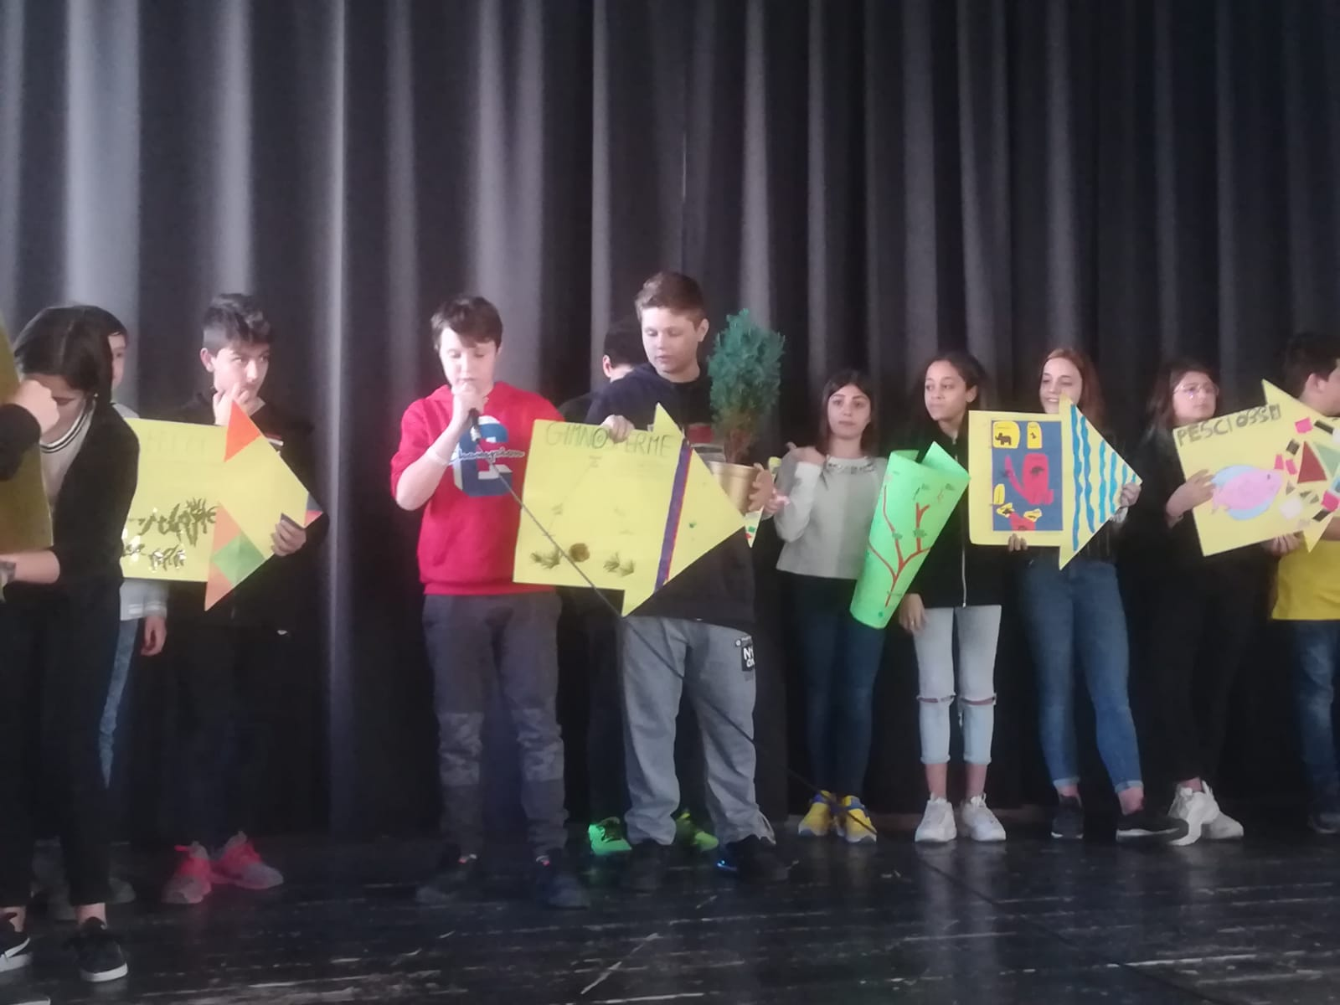
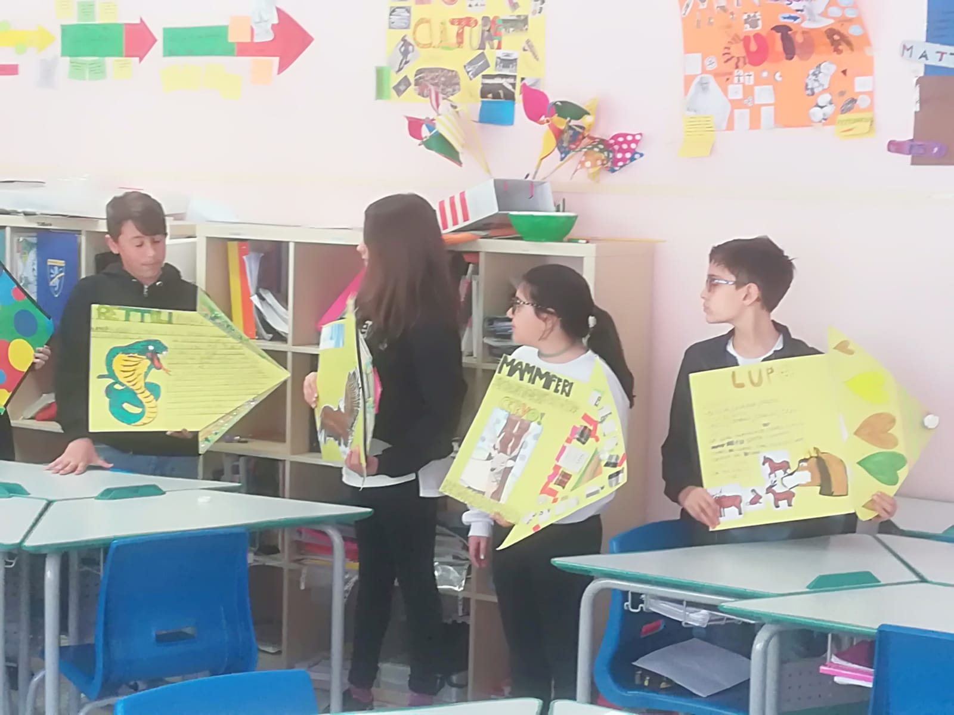

Slide 16
PERSONALE PRESENTE A CESENATICO
6 DOCENTI per i gruppi-classe più docenti di sostegno;
6 EDUCATORI DEL CAMPUS;
3 OPERATORI DELL’ASSOCIAZIONE CONFRONTI (psicologi ed educatori professionali)
PERSONALE ACCOGLIENZA A SCUOLA
Insegnanti;
Psicologi ed Educatori professionali di Associazione Confronti;
Psicologa di Istituto;

